Slide 1
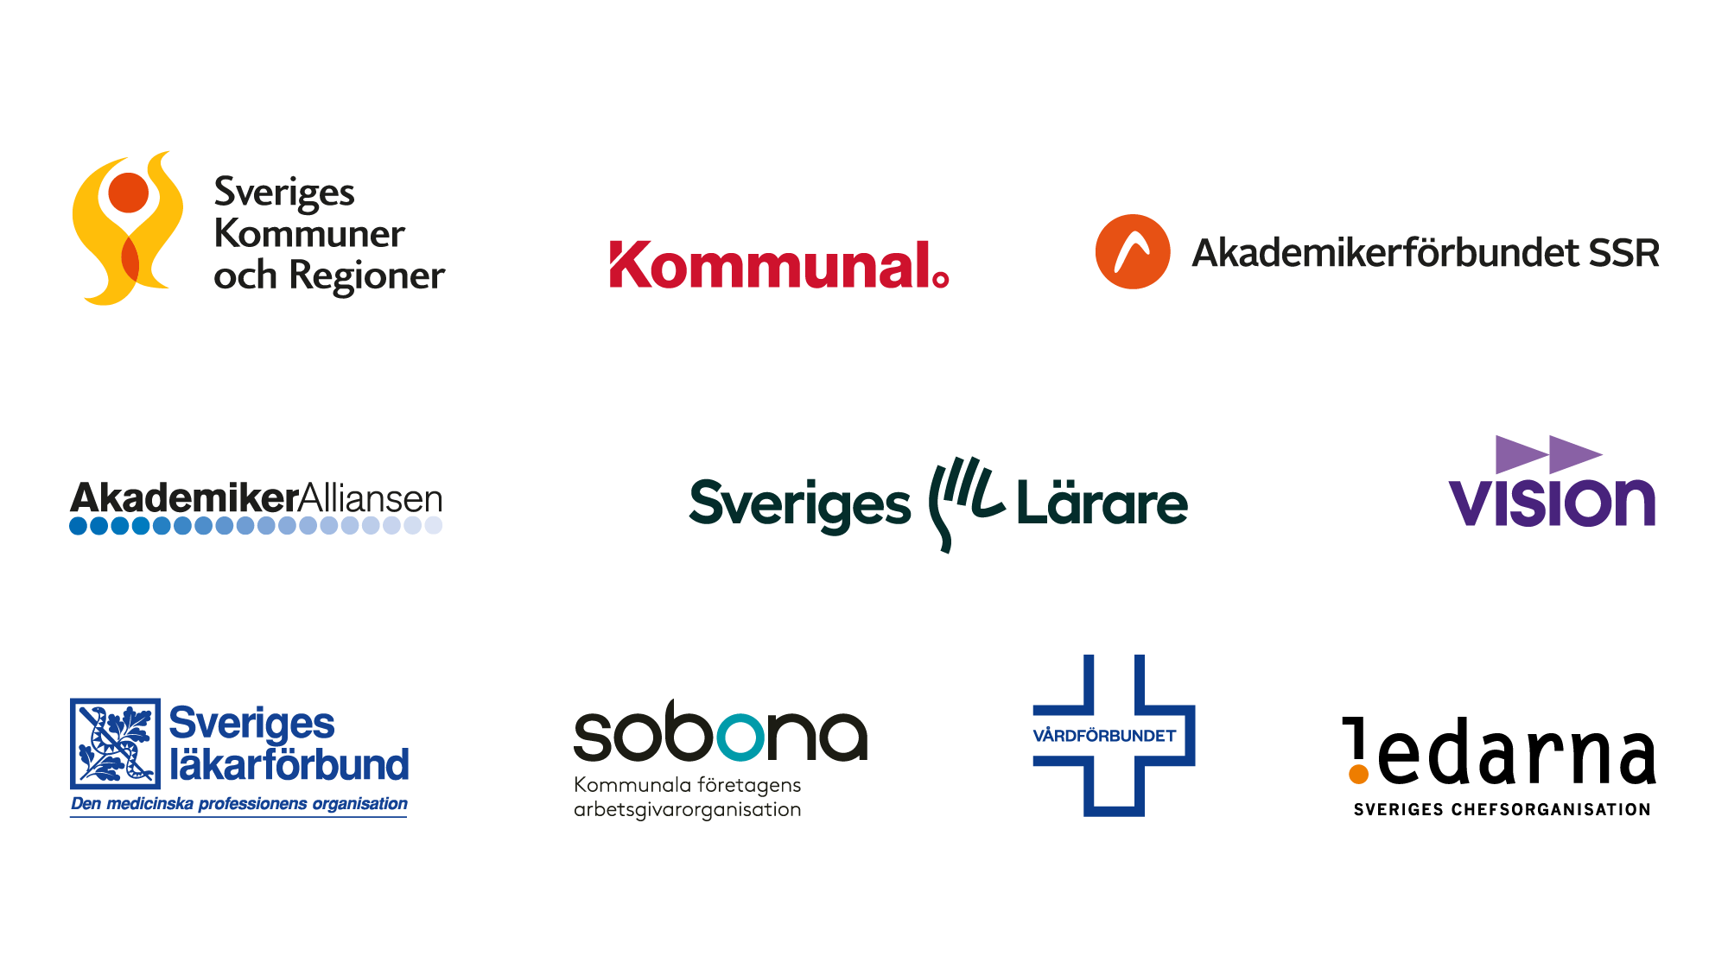
Samverkan och friskfaktorer
bidrar till en bättre arbetsmiljö
Stödteam för samverkan
Christin Granberg, SKR och
Jessica Olsson, Sveriges Lärare

Slide 2
Välfärdens arbetsmiljöråds stödteam för samverkan
För stöd, utveckling och rådgivning när lokala parter vill utveckla sin samverkansprocess och samverkansorganisation,
ska skriva ett helt nytt samverkansavtal eller revidera ett befintligt,
har en ansträngd relation.

Slide 3

Hur kan samverkan och friskfaktorer ge bättre arbetsmiljö?

Slide 4
Hur kan samverkan och friskfaktorer ge bättre arbetsmiljö?
Samverkan i vardagen bygger på delaktighet och inflytande
Att ha ett samverkansavtal är inte desamma som att samverkan fungerar.
Att samverka är att vilja och tro att när alla bidrar blir det bättre för både verksamhet och i min arbetsmiljö.

Slide 5
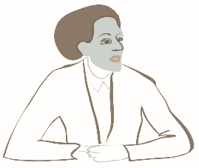


Förhandling
- Hmm…det här var inte riktigt vad vi tänkt oss.
De verkar inte ha beaktat att…
Det här är problemet jag måste lösa.
Arbetsgivaren driver processen
Beslut
Förhandlar med
arbetstagarorganisationen
Jag förstår inte riktigt vad beslutet innebär på min arbetsplats…

Slide 6

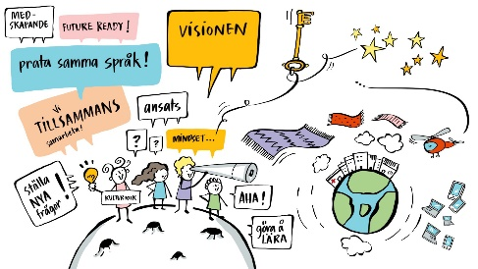
Samverkan
Vad är kärnan i problemet?
Vad vill vi ta upp, vad är bra? Hur får vi det att fungera..
Skulle vi kunna väga in att …
Samverkansgrupp
Att samverka- bättre för både verksamhet och min arbetsmiljö
Beslut
Arbetsplatsträff, APT
Dialog medarbetare och chef
– medarbetarsamtal

Slide 7

Har ni en förhandlingskultur
eller samverkanskultur hos er?

Slide 8
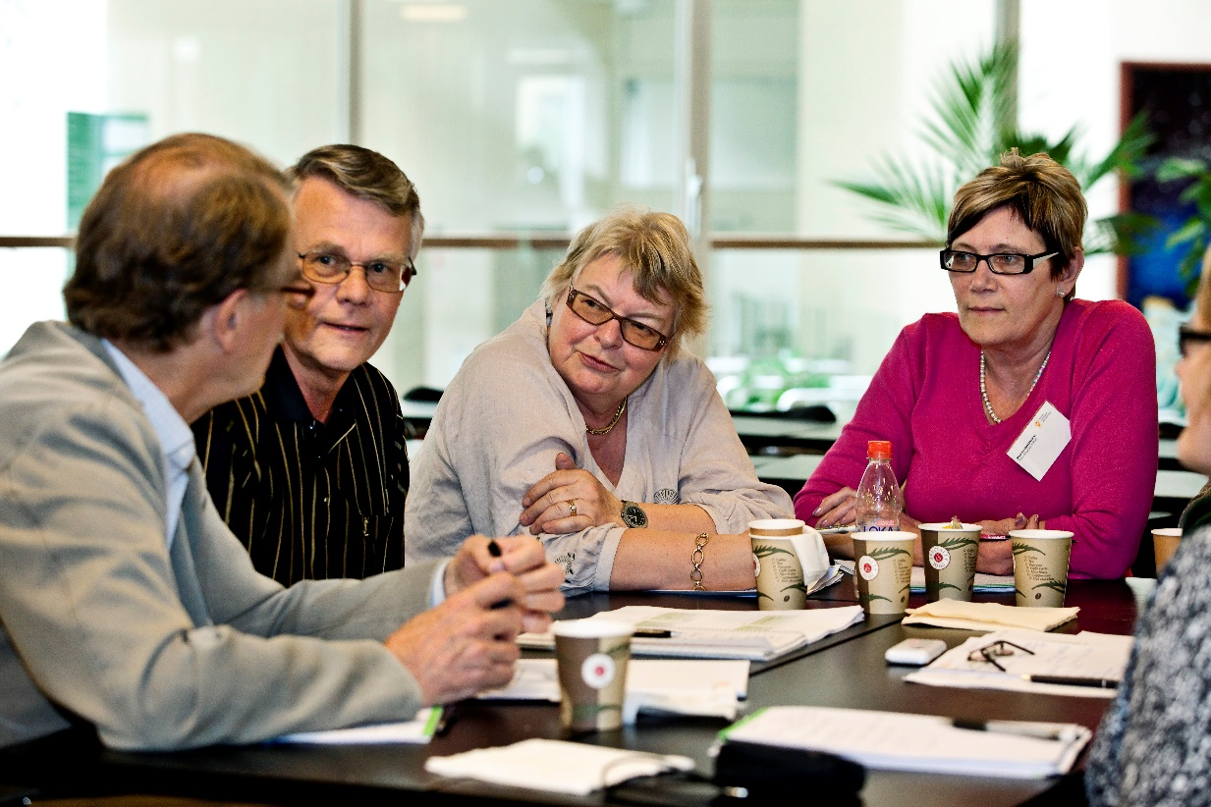
Men vad är då samverkan?

Slide 9
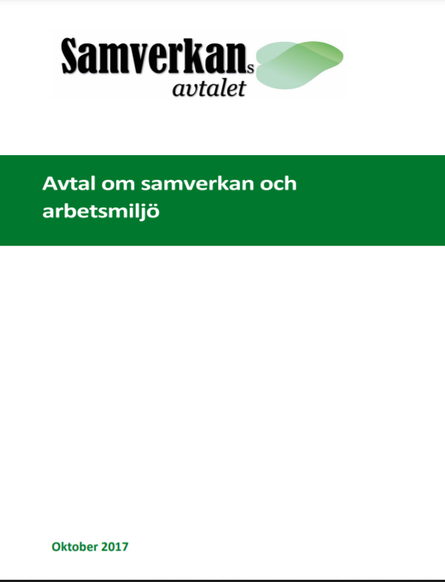
Men vad är då samverkan?
MBL
AML
FML
Dialog från idé till beslut
§
§

Slide 10
Mentifråga
Gå till
www.menti.com
Ange koden: xxx nnn

Slide 11
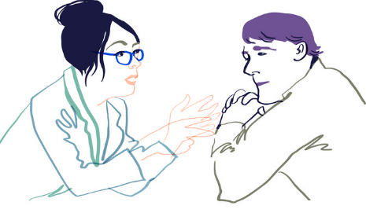
Struktur för samverkan
Information och kommunikation mellan olika samverkansnivåer
Central
samverkansgrupp
Förvaltnings-samverkan
Lokal samverkansgrupp
Kan vara på avdelnings- och/eller enhetsnivå
Lokal samverkansgrupp
Kan vara på avdelnings- och/eller enhetsnivå
Förvaltnings-samverkan
Lokal samverkansgrupp
Kan vara på avdelnings- och/eller enhetsnivå
Partsförhållande
APT
APT
APT
APT
APT
Alla medarbetare på arbetsplatsen
Dialog mellan chef
och medarbetare

Slide 12
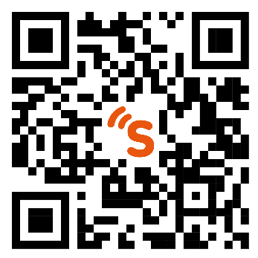
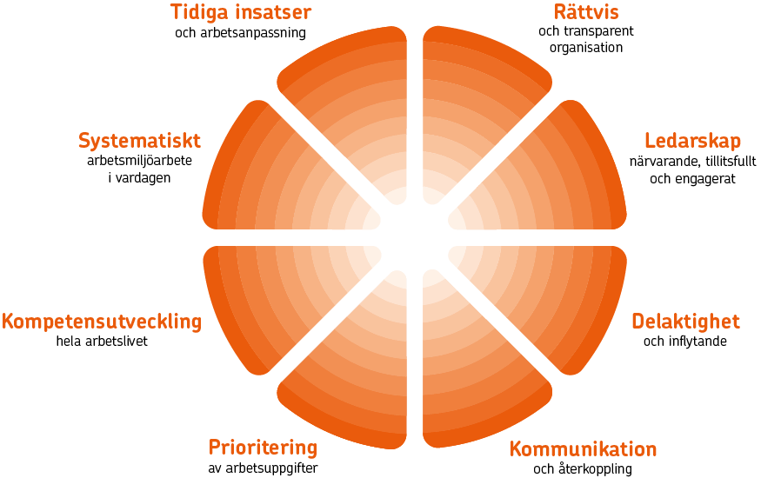
Samverkanskultur
• Tillit och respekt
• Rättigheter och skyldigheter
• Insyn och transparens som ökar förståelsen
• Delaktighet och inflytande tidigt i processen

Slide 13
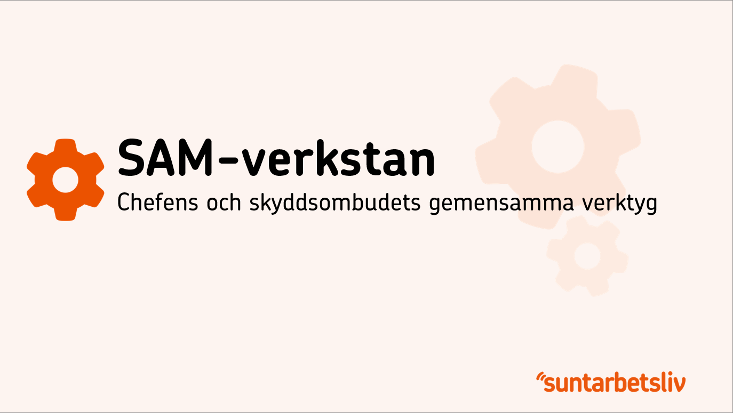
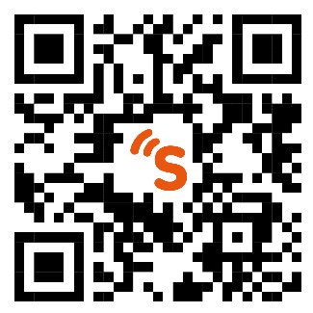


Slide 14
Struktur för samverkan
Information och kommunikation mellan olika samverkansnivåer
Central
samverkansgrupp
Förvaltnings-samverkan
Lokal samverkansgrupp
Lokal samverkansgrupp
Förvaltnings-samverkan
Lokal samverkansgrupp
Partsförhållande
APT
APT
APT
APT
APT
Alla medarbetare på arbetsplatsen
Dialog mellan chef
och medarbetare

Slide 15

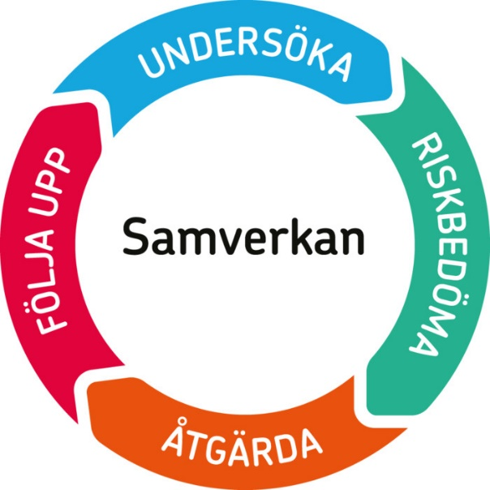
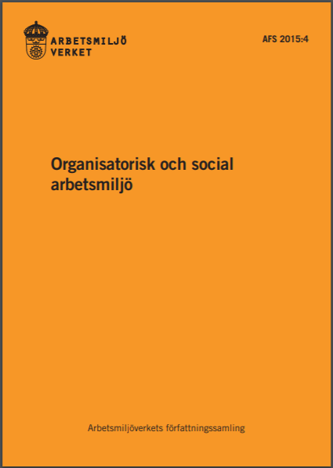
SAM | OSA | Friskfaktorer | SAM-verkstan
Systematiskt arbetsmiljöarbete. Metod för att ständigt förbättra.
Se Suntarbetslivs arbetsmiljöutbildning
Organisatorisk och social arbetsmiljö, AFS 2015:4
OSA-kompassen
Suntarbetsliv
Målbild för hur en organisation ser ut när den funkar väl
Friskfaktorstarten Suntarbetsliv
Chefens och skyddsombudens gemensamma verktyg

Slide 16
SAM | OSA | Friskfaktorer | SAM-verkstan
Central
samverkansgrupp
Förvaltnings-samverkan
Lokal samverkansgrupp
Lokal samverkansgrupp
Förvaltnings-samverkan
Lokal samverkansgrupp
Systematiskt arbetsmiljöarbete. Metod för att ständigt förbättra
Målbild för hur en organisation ser ut när den funkar väl
Chefens och skyddsombudens gemensamma verktyg
Organisatorisk och social arbetsmiljö, AFS 2015:4
APT
APT
APT
APT
APT

Slide 17
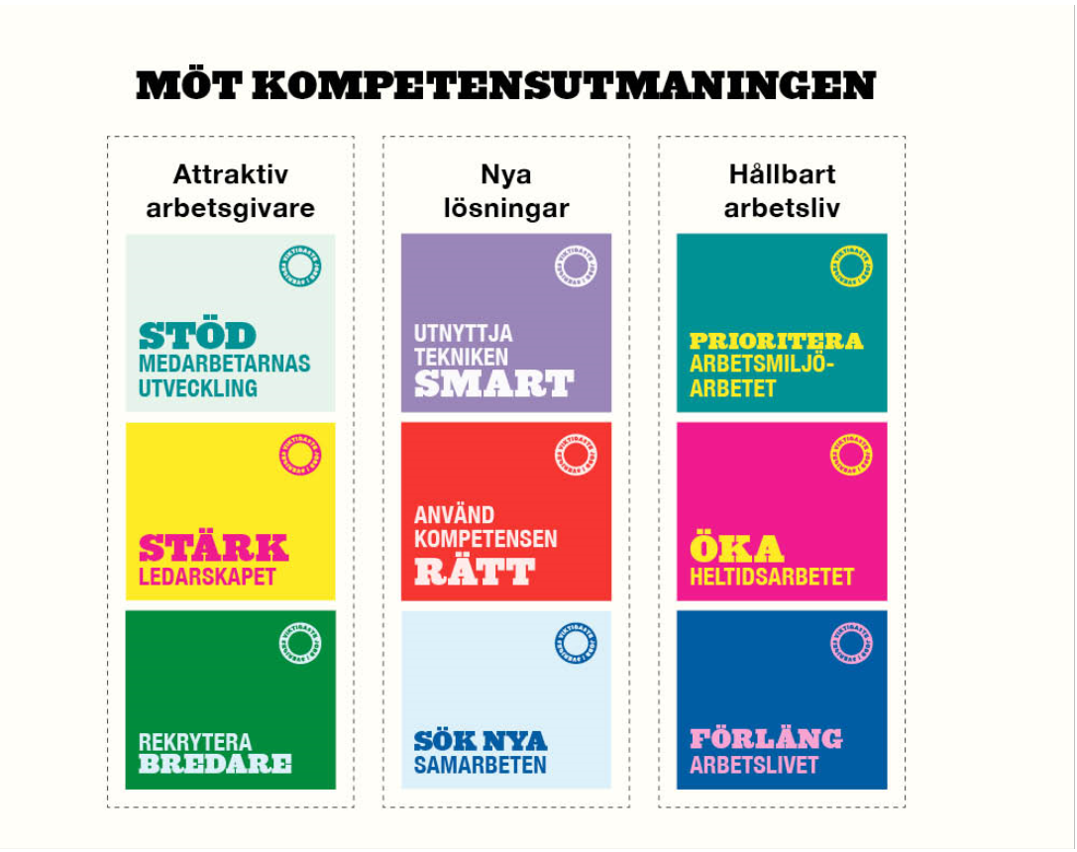
Möt kompetensutmaningen i samverkan

Slide 18
Har du något exempel på när
samverkan bidragit till en bra lösning?

Slide 19
Avslutningsvis
Kvalitén i förslaget
x
Acceptans
=
Bestående
resultat
1
x
1
=
1
10
x
10
=
100

Slide 20
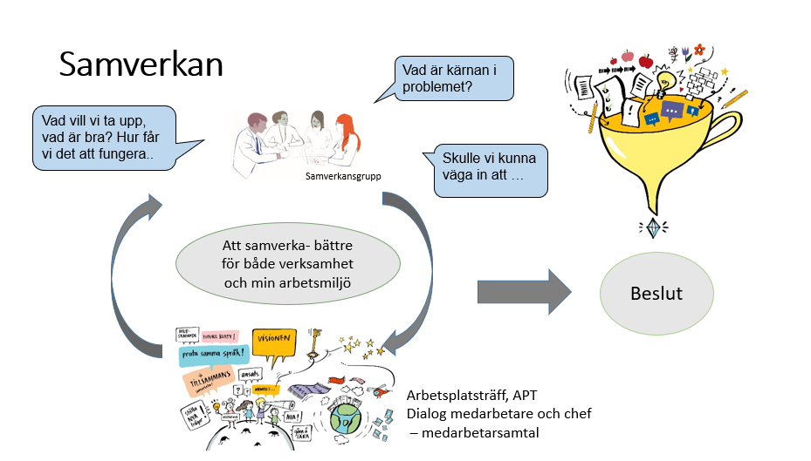
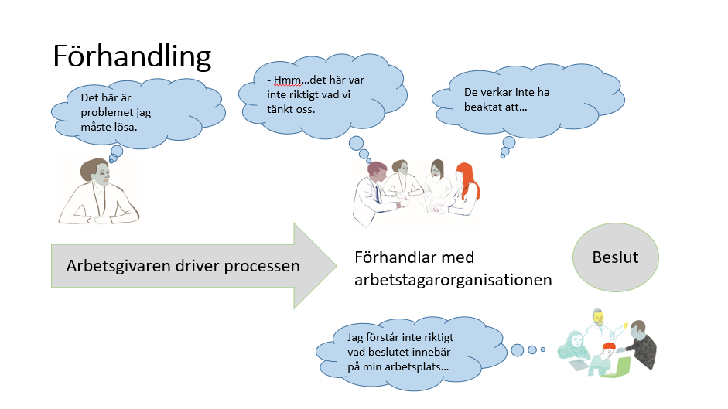
Avslutningsvis
Kvalitén i förslaget
x
Acceptans
=
Bestående
resultat
1
x
1
=
1
10
x
10
=
100

Slide 21
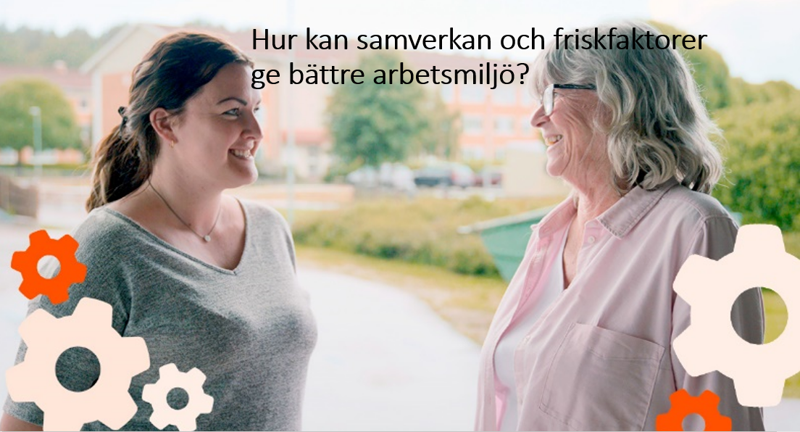
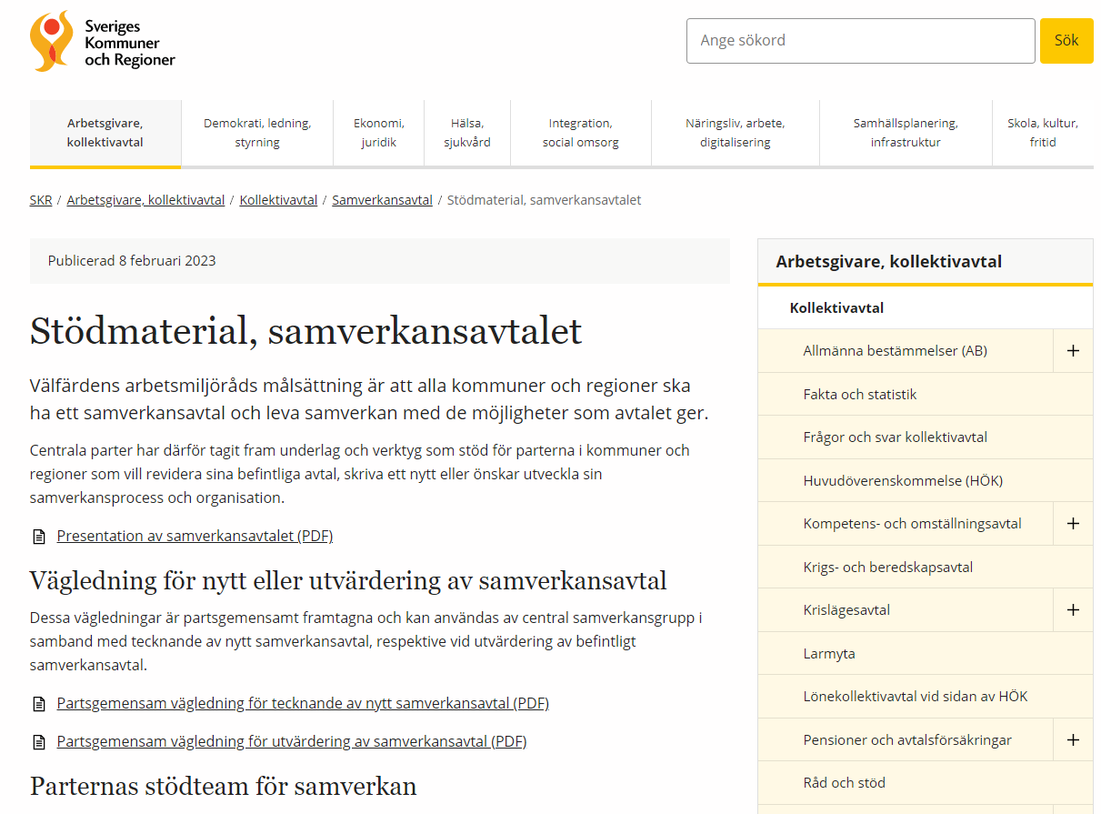
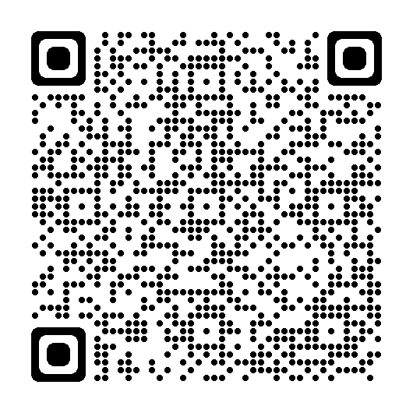

Slide 22
Samverkan och friskfaktorer
bidrar till en bättre arbetsmiljö
Notes:
AG

